Slide 1
Bài tập tiểu luận giữa kì
Thiết kế và đánh giá thuật toán
Chủ đề 11:
Người đưa hàng (Traveling Salesman)
1
Notes:
Nhóm 11

Slide 2
Giảng viên hướng dẫn :
TS: Nguyễn Thị Hồng Minh
Thành viên nhóm 11 :
1.Dương Thị Lan
2.Nguyễn Thu Hương
3.Nguyễn Thị Huệ
4.Phạm Thị Hương
1

Slide 3
Nội dung
Phương pháp giải bài toán
Trình bày và phân tích thuật toán.
Đánh giá thời gian thực hiện.
1

Slide 4
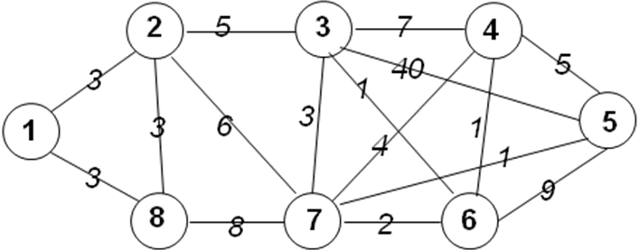
Bài toán người đưa hàng
Tìm đường đi có chi phí nhỏ nhất để một người bán hàng đi qua tất cả các thành phố và trở lại thành phố ban đầu
1

Slide 5
Phương pháp giải bài toán
Giải bài toán trên ta có thể sử dụng 3 phương pháp :
Vét cạn
Quay lui
Tham lam
1

Slide 6
Phân tích chung
Biểu diễn mạng lưới giao thông giữa các thành phố như một đồ thị có trọng số G=(V,E)
Mỗi thành phố là một nút của đồ thị (đánh số 1,..,n)
Mỗi đường đi giữa các thành phố là một cạnh nối giữa các nút của đồ thị, có thể có hướng hoặc vô hướng, trên đó có ghi trọng số là chi phí đường đi .
1

Slide 7
Phân tích chung
Các cặp cạnh không có đường đi trọng số là ∞
d = độ dài đi từ đỉnh i tới đỉnh j
d = ∞ nếu không có đường đi.
Đỉnh xuất phát ≡ kết thúc: S ∈V
Đường đi tìm được là dãy S=x₁,x₂,…,x_{n},x₁=S với x_{i} ∈V, (x_{i},x_{i+1}) ∈E, có tổng chi phí nhỏ nhất
1

Slide 8
Phương pháp vét cạn
Đặc trưng của phương pháp này là :
  Duyệt tất cả các phương án tồn tại nghiệm của bài toán sau đó xác định nghiệm đúng
Vì vậy để giải bài toán người đưa hàng ta cần :
  Tìm tất cả các phướng án thỏa mãn yêu cầu của bài toán.
1

Slide 9
Phương pháp vét cạn
Áp dụng vào bài toán:
Tìm tất cả các phương án có thể từ thành phố xuất phát và đi qua tất cả các thành phố còn lại.
Tính chi phí của các phương án đó.
So sánh các chi phí chọn phương án có chi phí nhỏ nhất.
1

Slide 10
Phương pháp vét cạn
1
2
3
Sinh hoán vị n đỉnh
Cách làm
Tính tổng chiều dài của từng hoán vị.
Tìm hoán vị có tổng min trong các hoán vị trên
1

Slide 11
Phương pháp vét cạn (2)
Try(i) ≡
for j = 1 ….n
if(dd[j] = 0) and (dd[x[i-1],j])
x[i] = j;
dd[j]= 1;
if i = n //update
else try(i + 1);
dd[j] = 0;
endif;
endfor;
end
Update ≡
s = d[x[n],1];
for i = 1……...n-1
s= s + d[x[i],x[i+1]];
if s < min
min = s;
best = x;
endif;
endfor;
end
1

Slide 12
Phương pháp quay lui
Đặc trưng của phương pháp này :
Các bước hướng tới lời giải cuối cùng của bài toán hoàn thành đều được thử.
Tại mỗi bước, nếu có một lựa chọn được chấp nhận thì ghi lại lựa chọn này, tiến hành các bước thử tiếp theo. Ngược lại thì ta làm lại bước trước, xóa bỏ sự ghi nhận và quay về thử các lựa chọn còn lại.
Phải ghi nhớ tại mỗi bước đi qua, để tránh trùng lặp khi quay lui
1

Slide 13
Phương pháp quay lui
Vậy để giải bài toán người đưa hàng thì :
  Chọn phương án tại thời điểm i là tốt nhất sau đó tìm phương án tốt hơn
  Nếu không có ta quay lại thời điểm i và tiếp tục
  Nếu có thì đánh dấu tiếp tục tìm phương án tốt hơn lặp lại quá trình trên
1

Slide 14
Phương pháp quay lui
Cách làm :
Sinh phần tử i là đỉnh xi
Sinh tiếp phần tử i+1 nếu d ≠ ∞
Tìm được 1 nghiệm, tính tổng chiều dài.
So sánh với tổng chiều dài ngắn
hiện có
Cập nhật lại nếu cần.
1

Slide 15
Mã giả
Try(i: Interger)
for v=1…n //duyệt qua các đỉnh
if(a[x[i-1]][v])>0 & daqua[v]=false) //v chấp nhận được
C1 = C + a[x[i-1]][v];
if(C1<=BestCost
x[i] = v;
Daqua [ v]=true; ) //ghi nhận trạng thái đã chọn v
if(i=n+1 & x[i]=s)
BestCost = C1;
else if(i<=n) Try(i+1);
Daqua[v]= false; //khôi phục trạng thái chưa chọn v
end if;
endfor ;
End. Lời gọi ban đầu x₁=S;
Try(2, 0);
1

Slide 16
Phương pháp tham lam
Đặc trưng của phương pháp này là :
Chấp nhận lời giải có vẻ là tốt nhất của từng giai đoạn với hi vọng lựa chọn này sẽ dẫn đến lời giải tối ưu toàn cục cho bài toán.
Một khi đã chọn thì lựa chọn đó không có sự thay đổi ở các bước tiếp theo
1

Slide 17
Phương pháp tham lam
Vậy để giải bài toán người đưa hàng thì :
Từ thành phố xuất phát ta liệt kê tất cả các đường đi tới các thành phố còn lại rồi chọn đi theo con đường ngắn nhất.
Khi đã đi đến một thành phố, chọn đi đến thành phố kế tiếp cũng theo nguyên tắc trên. Nghĩa là liệt kê tất cả con đường từ đại lý ta đang đứng đến những thành phố chưa đi đến. Chọn con đường ngắn nhất.
Lặp lại quá trình này cho đến lúc không còn thành phố nào để đi.
1

Slide 18
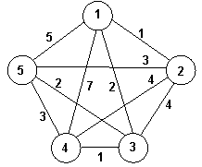
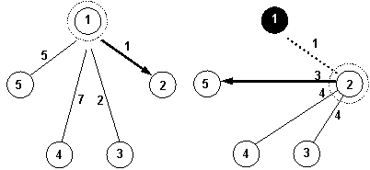
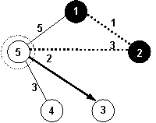
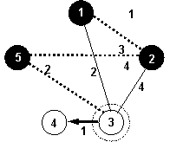
Mô hình
Ban đầu
bước 1
bước 2
bước 3
1

Slide 19
Phương pháp tham lam
Cách làm.
Tại mỗi bước k (k = 1,…, n-1) chọn một đỉnh ak để đi tới một trong các đỉnh chưa thăm (tức là ak ≠ ai, i = 1,…, k-1).
Ta đưa ra tiêu chuẩn chọn đỉnh ak ở mỗi bước là đỉnh gần nhất trong số các đỉnh chưa thăm. Với mục đích đường đi nhận được là ngắn nhất.
Kết hợp kết quả của các bước ta thu được phương án cần tìm.
1
Notes:
Nhóm 11

Slide 20
Mã giả
Seller(A)
For i = 2…n
chiso = ChiPhiMin(pa[i-1]);
if(chiso = -1) < thoát > ;
else
pa[i] = chiso; daxet[chiso] = 1;
chiphi = chiphi + matran[pa[i-1]][chiso];
endif;
return chiphi ;
end for.
End.
1

Slide 21
Đánh giá thuật toán
Đối với phương pháp vét cạn :
Bằng cách liệt kê tất cả các con đường có thể đi, tính chiều dài của mỗi con đường đó rồi tìm con đường có chi phí ít nhất.
→ Độ phức tạp của phương án này là O(n!)
nên chi phí sẽ tăng rất nhanh nếu số điểm đến tăng lên
1

Slide 22
Đánh giá thuật toán
Đối với phương pháp quay lui :
Khác với phương pháp vét cạn tại thời điểm i nếu chi phí đường đi không thỏa mãn thì ta sẽ quay lại thời điểm trước và chọn đường đi khác cho tới khi tìm được đường thỏa mãn
→ Độ phức tạp của thuật toán O(n log(n))
1

Slide 23
Đánh giá thuật toán
Đối với phương pháp tham lam :
Ta hi vọng sẽ chọn quãng đường có chi phí ngắn nhất để đi. Từ điểm đầu ta liệt kê tất cả quãng đường từ điểm xuất phát cho đến n thành phố sau đó chọn con đường ngắn nhất. Lặp lại quá trình với các điểm đến khác
Độ phức tạp của thuật toán là O(n²)
Đôi lúc kết quả không tốt, thậm chí có thể rất tệ

Slide 24
hết
1

